Slide 1
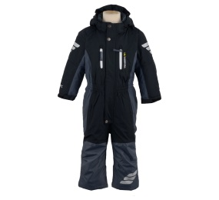
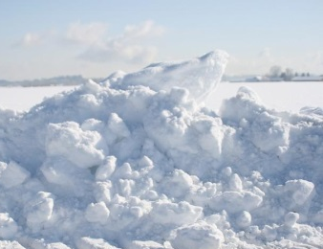
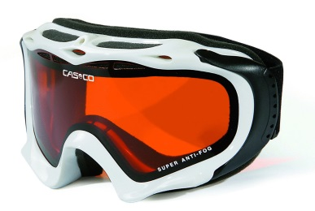
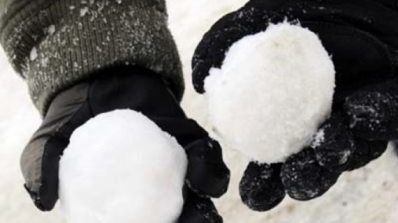
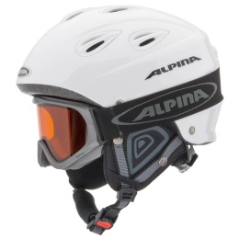
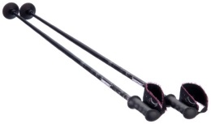
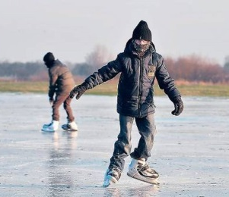
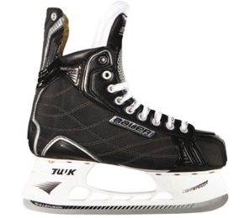
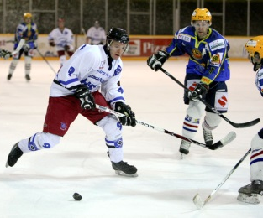
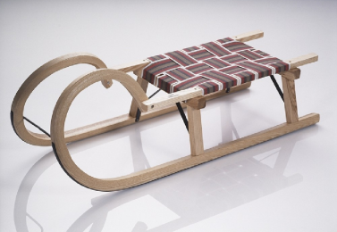
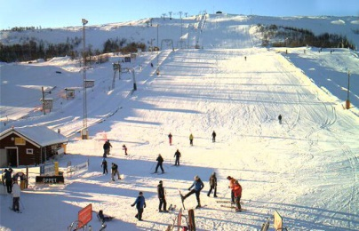
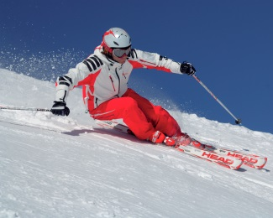
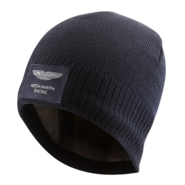
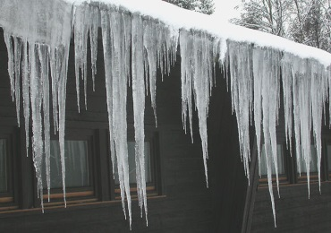
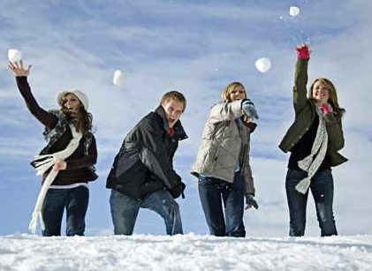
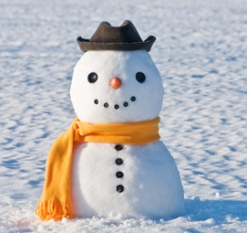
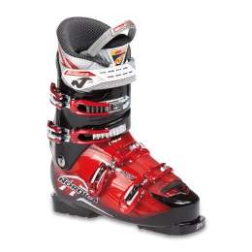
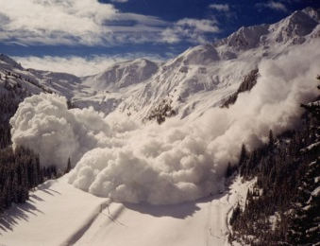
Wörter zum Thema Winter http://de.uw.hu/
r Skistock, ¨-e
síbot
r Skioverall, -s
síoveráll
r Schneehaufen, -
hókupac
e Skibrille, -n
síszemüveg
r Schneeball, ¨-e
hógolyó
r Skihelm, -e
sísisak
s Schlittschuhlaufen, -
korcsolyázás
r Schlittschuh, -e
korcsolya
s Eishockey, -s
jéghockey
r Rodelschlitten, -
szánkó
e Skipiste, -n
sípálya
r Skifahrer, -
síelő
e Skimütze, -n
sísapka
r Eiszapfen, -
jégcsap
e Schneeballschlacht, -en
hógolyózás
r Schneemann, ¨-er
hóember
r Skischuh, -e
síbakancs
e Schneelawine, -n
hólavina

